Slide 1
生産をスピードアップ
Robotiq製品

Slide 2
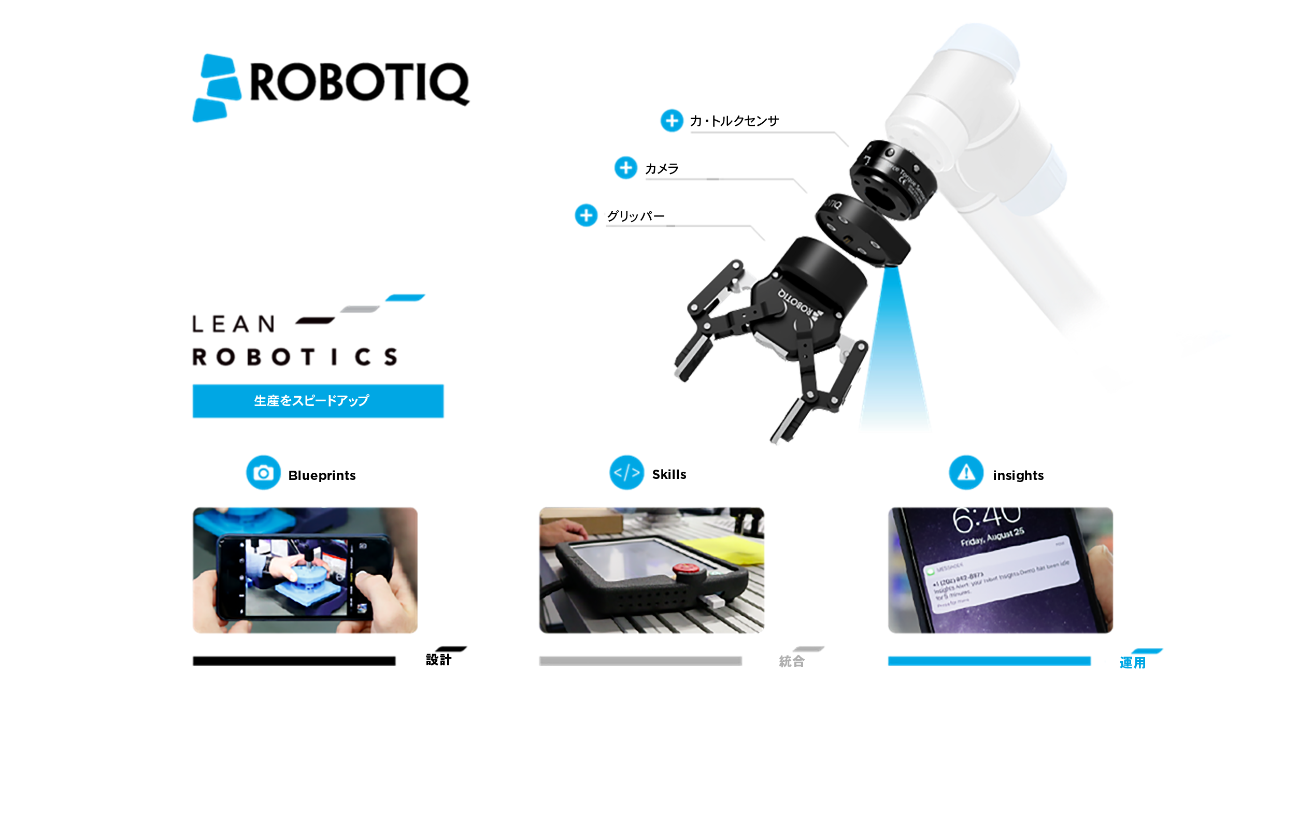
生産をスピードアップさせるツール

Slide 4
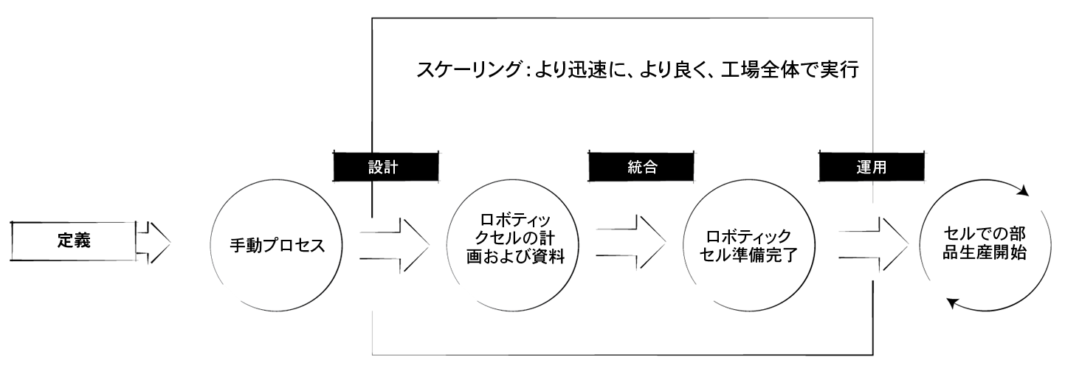
無駄のないロボティックスを採用する理由

Slide 5
オートメーションプロジェクトの進捗状況
Notes:
調査段階
初期設計
最終設計
統合段階
運用段階：生産ラインの最適化？

Slide 7
弊社が設計段階を重視する理由
不適切なロボティックセル設計：
統合を急ぐ
統合時に想定外の事態が起こる
追加コストと遅延
ROI + 投資回収の低下
無駄のないロボティックスセル設計：
セルプロジェクト全体の調査
設計凍結の前にロボティックセル概念のリスクを緩和
生産をスピードアップ
Notes:
無駄のないロボティックスは、設計から統合、運用まで、ロボティックセル導入サイクルを完了する系統的な方法です。御社のチームがこれまでになく迅速かつ効率的にロボットを導入できるようにします。

Slide 8
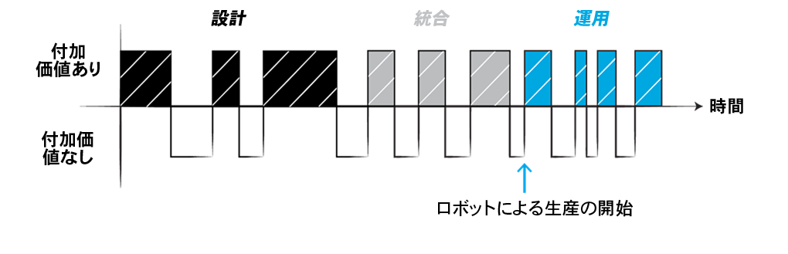
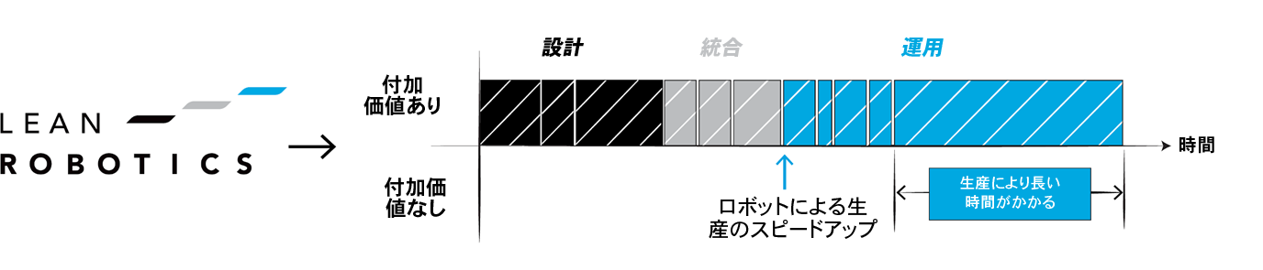
無駄のないロボティックスセル設計の影響
Notes:
想定外の事態が発生する頻度が低い = 迅速でスムーズな統合
高いROI + 迅速な投資回収
プロジェクト管理

Slide 9
セル設計情報を一点に
集中させるには、
どうすればよいか？
Notes:
BPは、ロボティックセル設計の全段階を検証するマッピングツールです。Robotiqとの通信ブリッジを構築し、設計段階プロセスをスピードアップして、エラーの発生の可能性を低減します。これにより、プロジェクト中に遅延が起こる可能性が低減し、想定外のコストが削減されます。

Slide 10
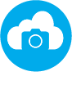
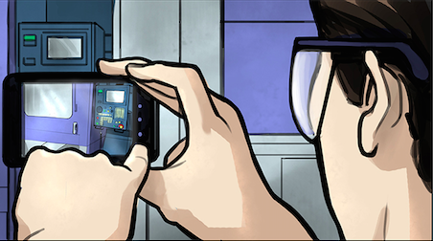
メーカー
地域
パートナー
Robotiq
Notes:
Blueprints（BP）は、2通りの方法でコミュニケーションの効率を向上します。
技術面に関する知識が必要な関係者を全員、同一のオンラインのBlueprintプロジェクトに招待します。これにより、メーカー、地域パートナー、弊社従業員の全関係者が同じスタート地点に立つことができます。
次に、無駄のないロボティックス手法に従って構造化されます。標準的な方法でオートメーションプロセスと補足情報を記述することにより、すべての関連情報が入手できるようにし、コミュニケーションの遅れを回避します。電話から直接写真と動画をアップロードできるので、別のレベルの摩擦がなくなります。

Slide 11
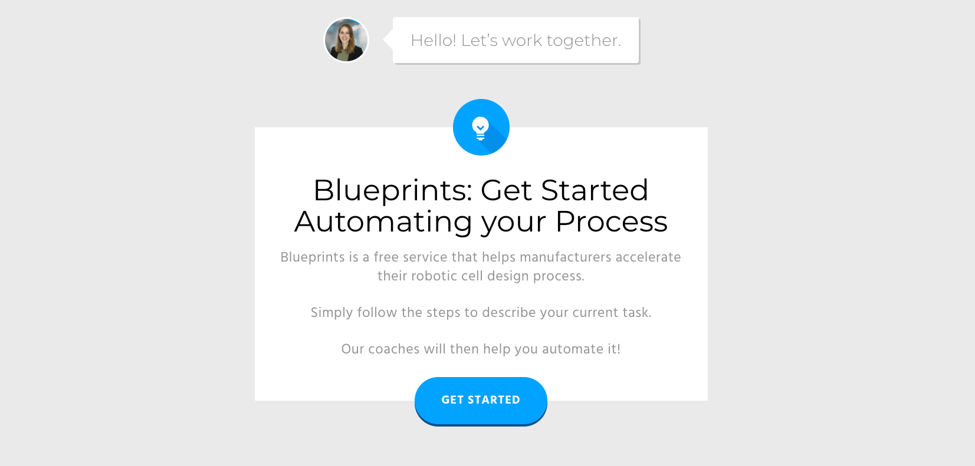
Notes:
BPは、ロボティックセル設計の全段階を検証するマッピングツールです。Robotiqとの通信ブリッジを構築し、設計段階プロセスをスピードアップして、エラーの発生の可能性を低減します。これにより、プロジェクト中に遅延が起こる可能性が低減し、想定外のコストが削減されます。

Slide 12
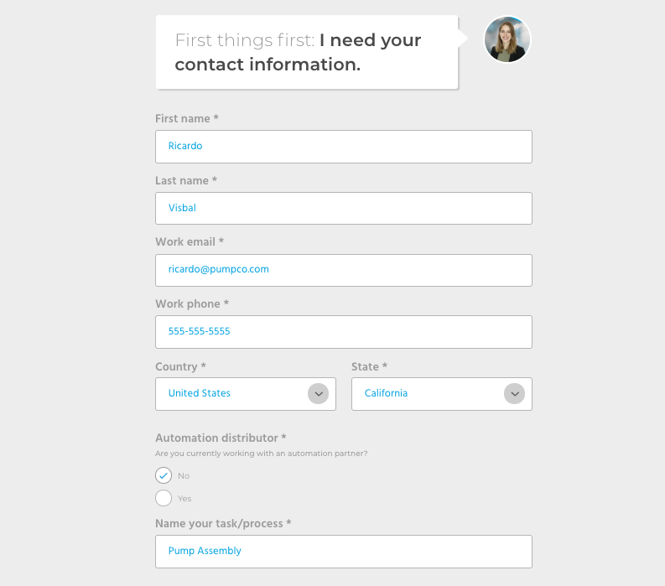

Slide 13
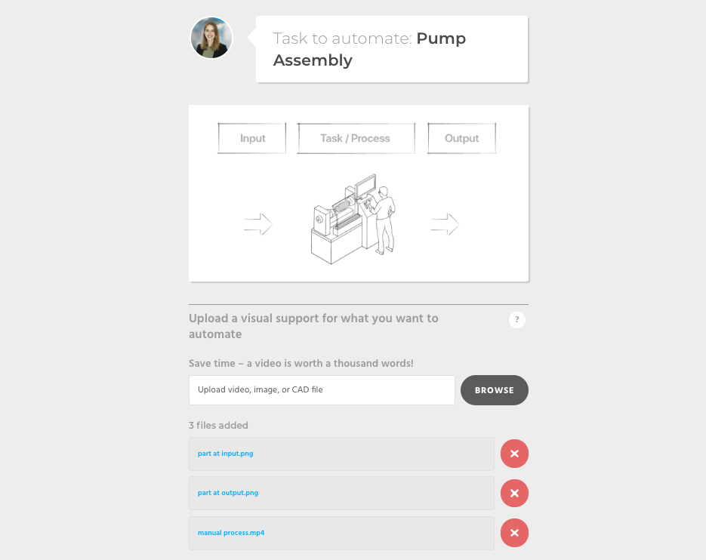

Slide 14

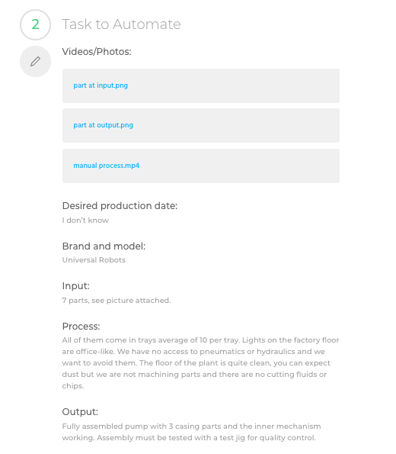

Slide 15
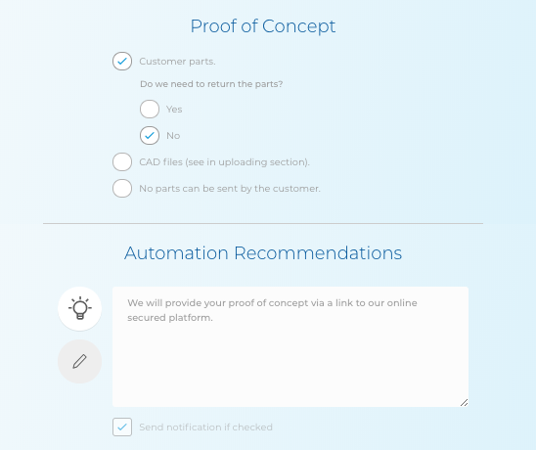
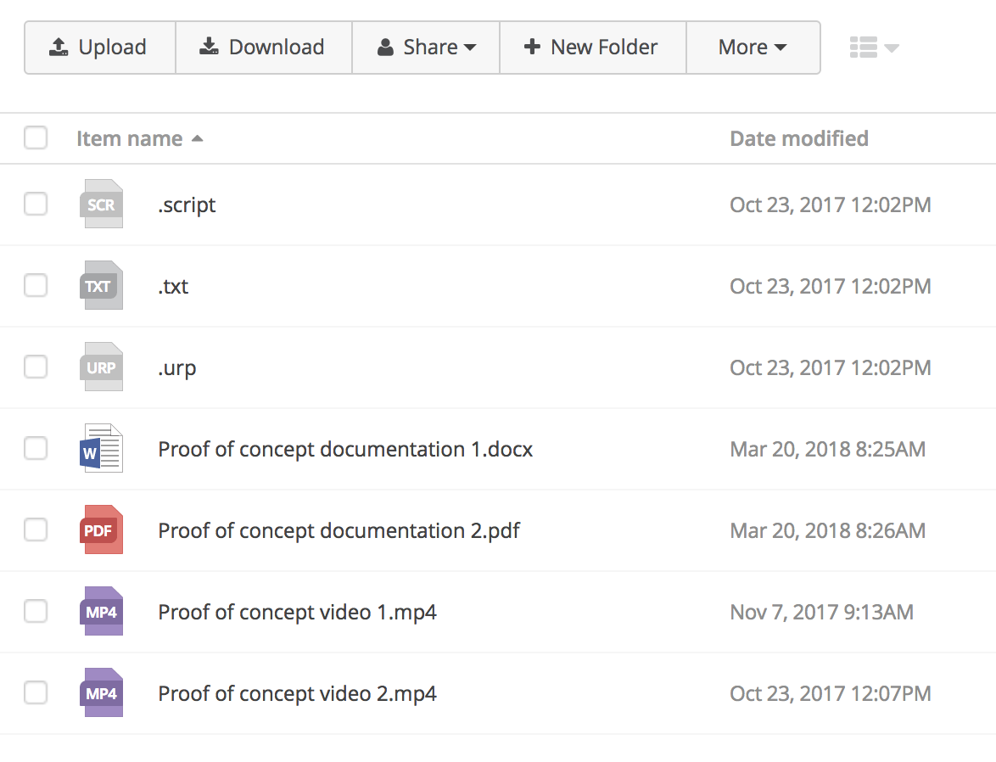

Slide 16
Blueprintsを使用する理由
コストのかさむ統合時の手直しを回避してプロジェクトを加速
すべてのプロジェクト情報を一点に集中
プロジェクトの専門家やステークホルダーとのコミュニケーションが容易
現場と直接ファイルを共有

Slide 17
Notes:
段階の定義
prezの中心
このセクションのInsights

Slide 18
生産をスピードアップする柔軟で標準化されたコンポーネント
Notes:
RobotiqのPlug & Playコンポーネントにより、ロボティックセルを迅速に統合し、生産をスピードアップすることができます。これにより、投資回収期間を短縮し、ROIを向上することができます。

Slide 19

ロボティックセル導入ツール

Slide 20
汎用グリッパー

Slide 21
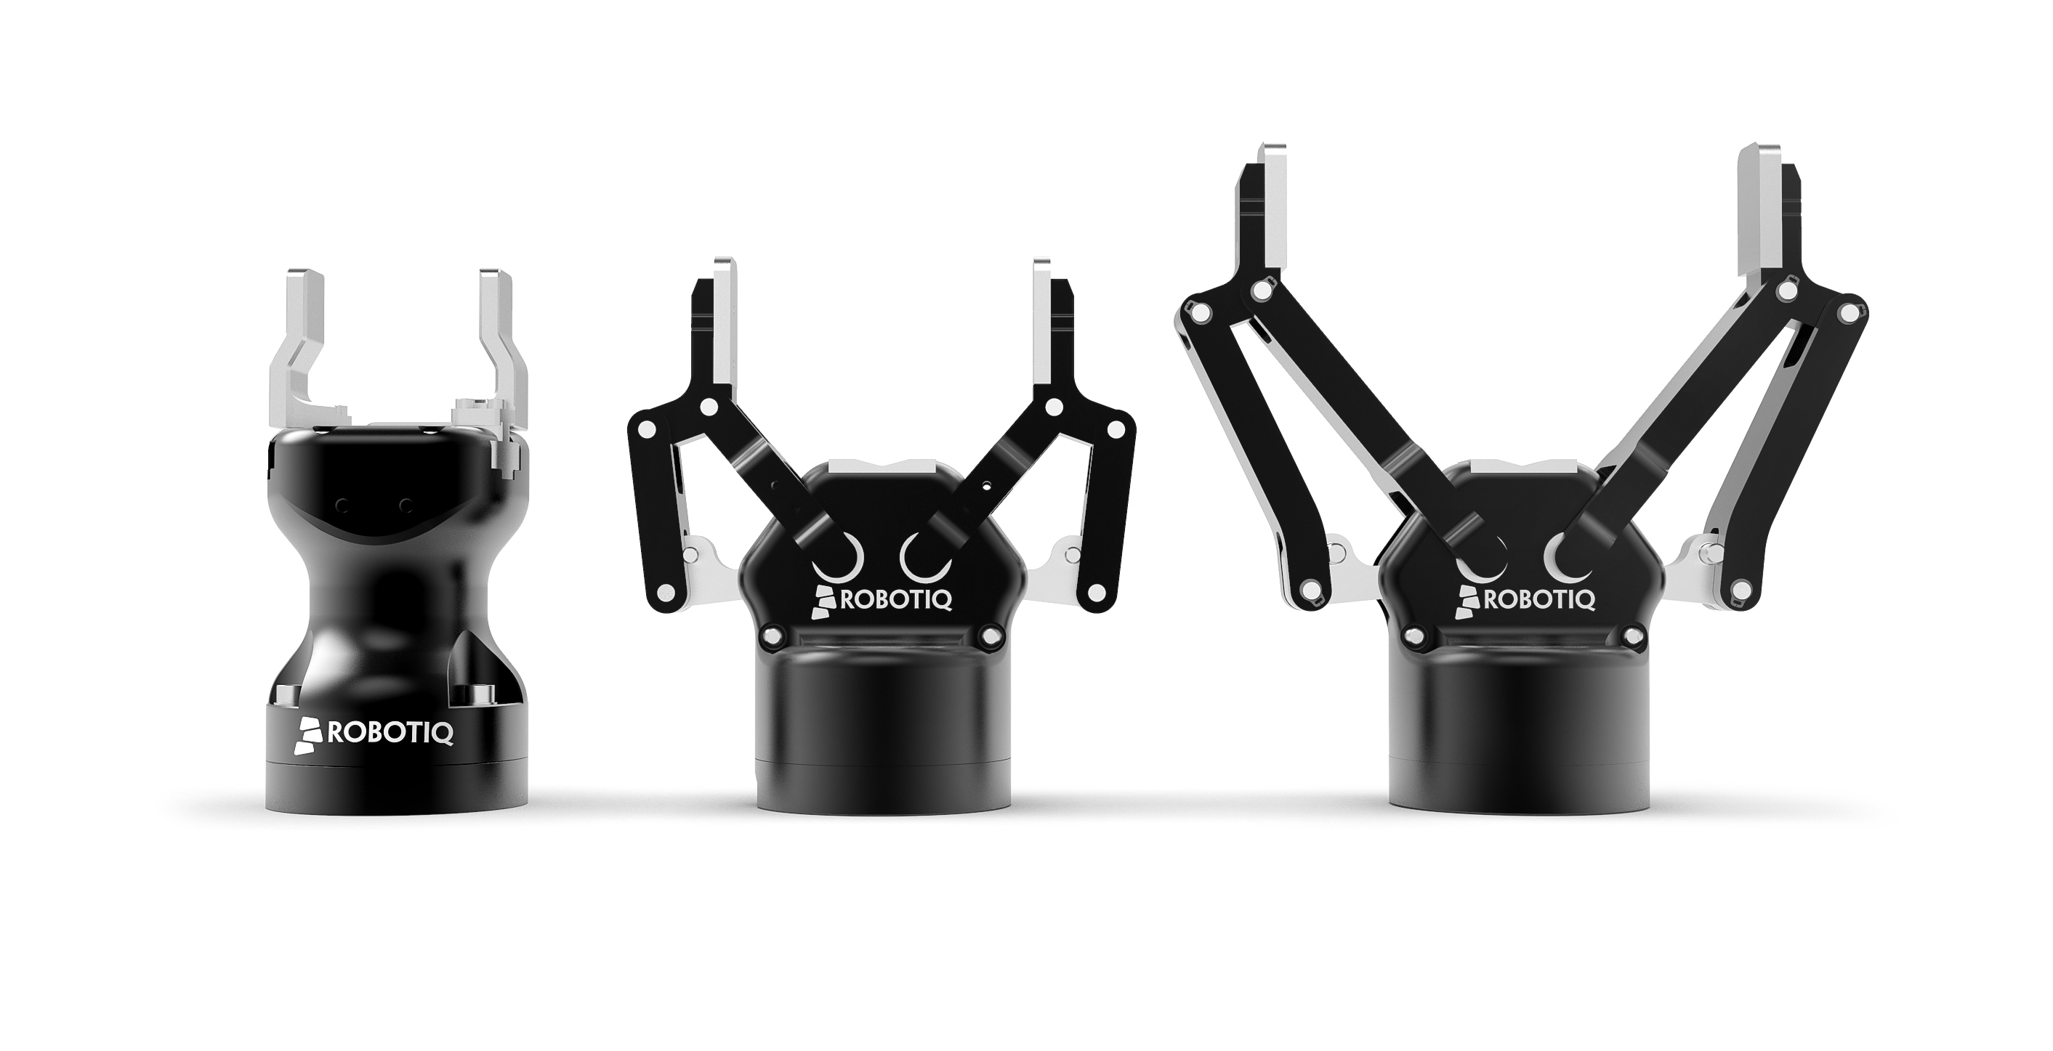
Hand-E、2F-85、2F-140

Slide 22
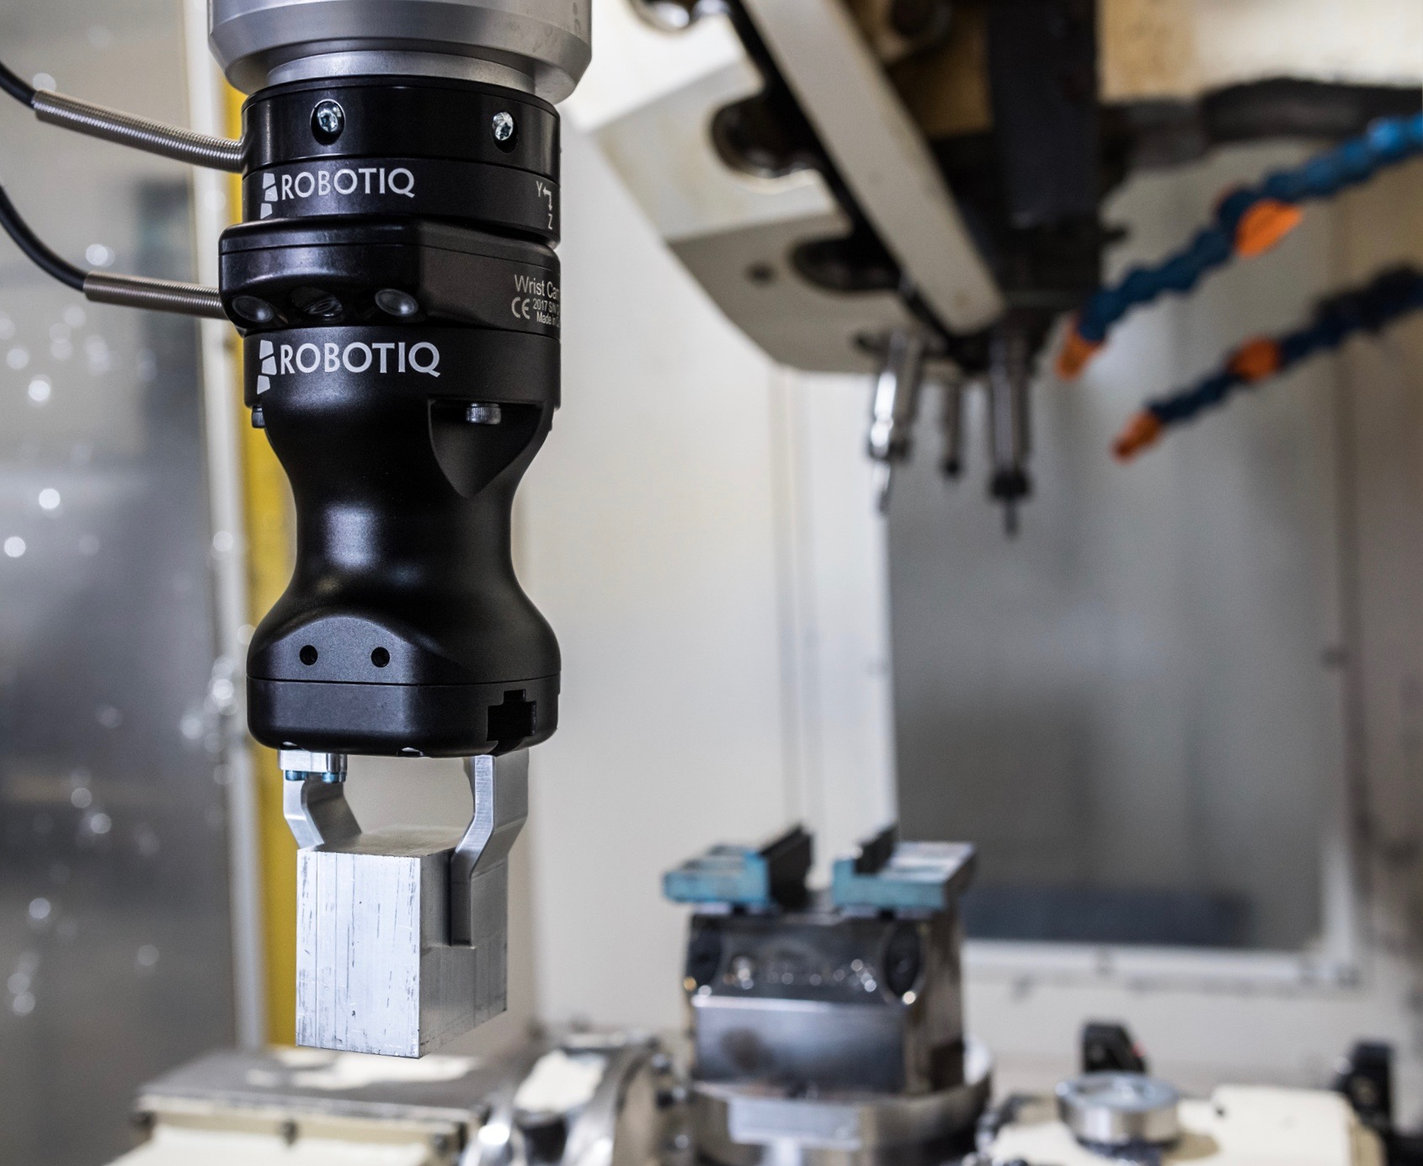
Hand-E

Slide 23
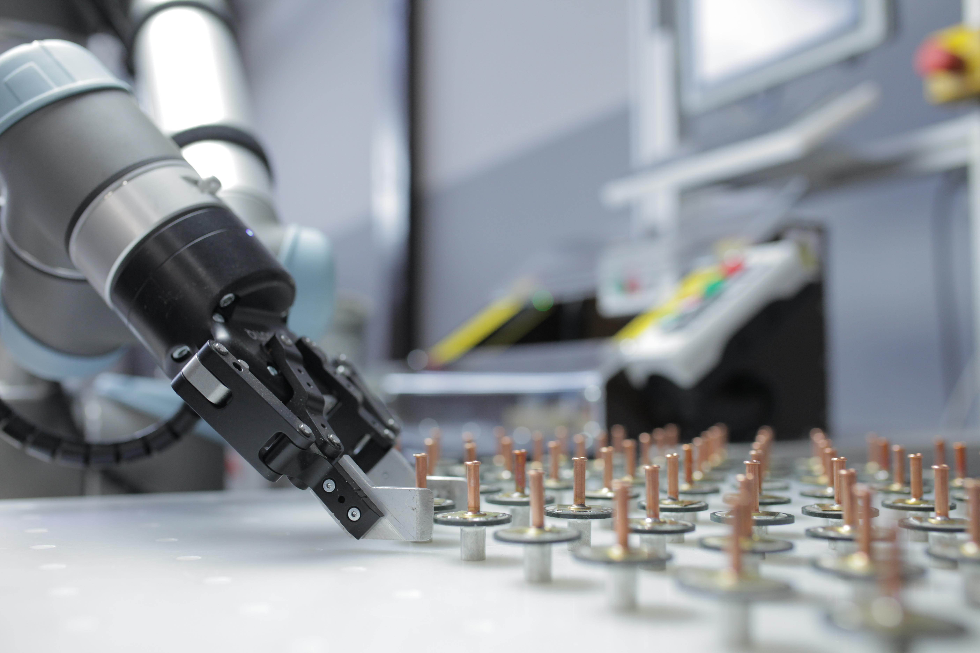
2F-85

Slide 24
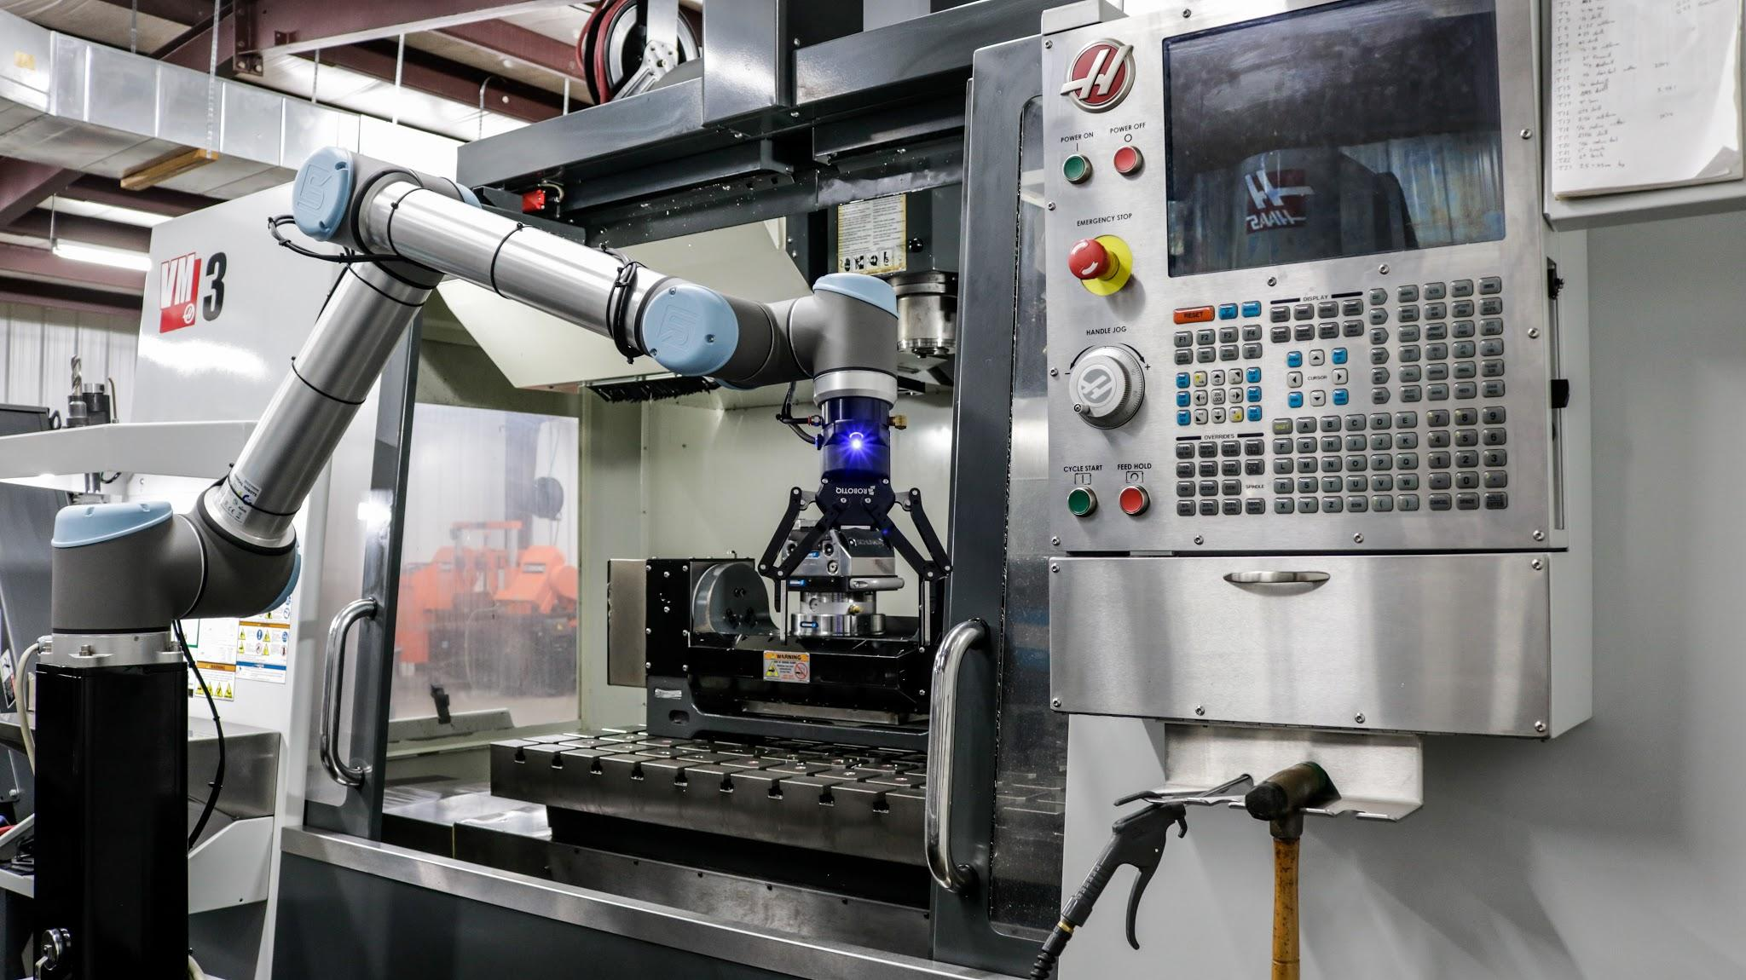
2F-140

Slide 25
UR向けPlug + Playグリッパー
汎用性と柔軟性 - 段替えの必要をなくし、ツールのコストを削減
Plug + Play - 迅速な統合と容易なプログラミング
部品検出装置内蔵
位置、速度、把持力の制御
URロボットに自然に適合
Notes:
汎用性と柔軟性：段替えの必要をなくし、ツールのコストを削減
Plug + Play：迅速な統合と容易なプログラミングUR Caps & Skills
部品検出機能内蔵
制御が容易：位置、速度、把持力
URロボットに自然に適合

Slide 26
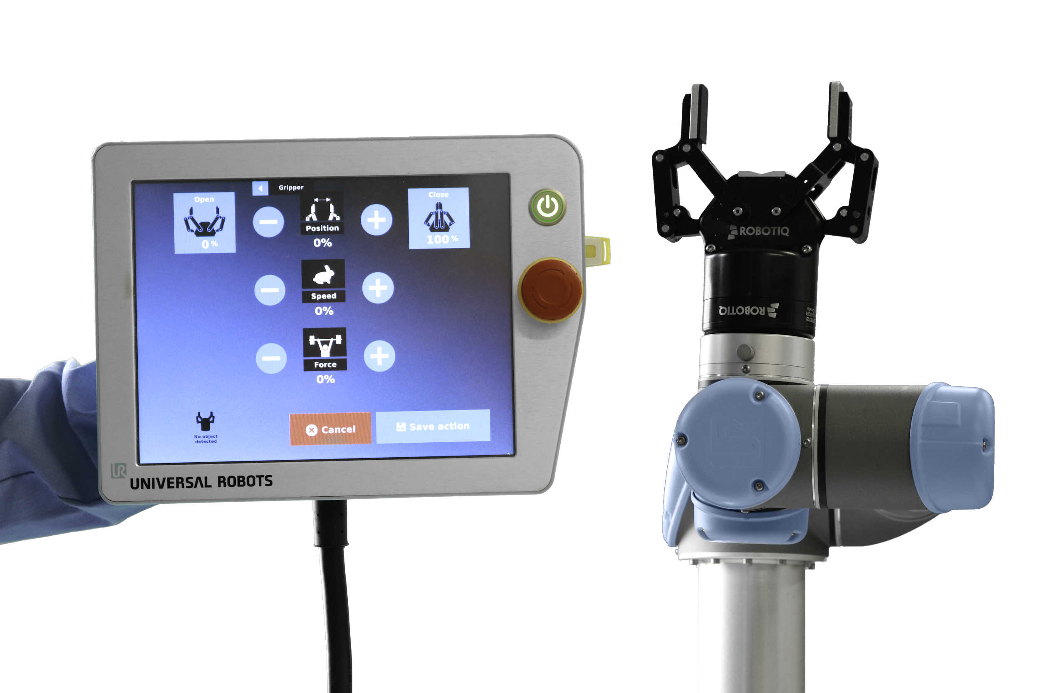
直観的なプログラミング
- 把持検出
部品寸法検証
Notes:
制御自在
Robotiqの無料の把持ソフトウェアを使用して、把持対象物を完全に把握するまで、グリッパーの位置、速度、把持力を調整。

Slide 27
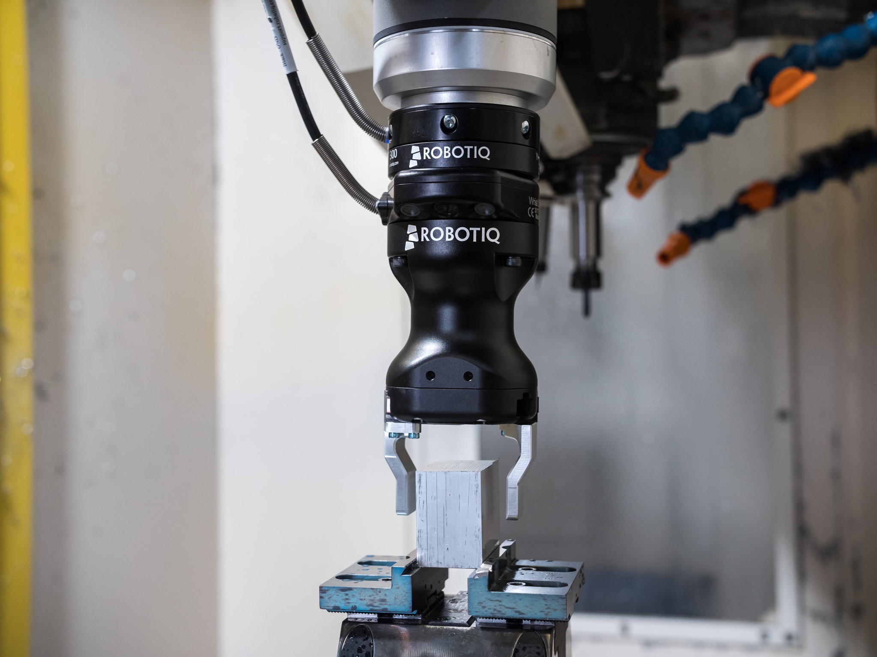
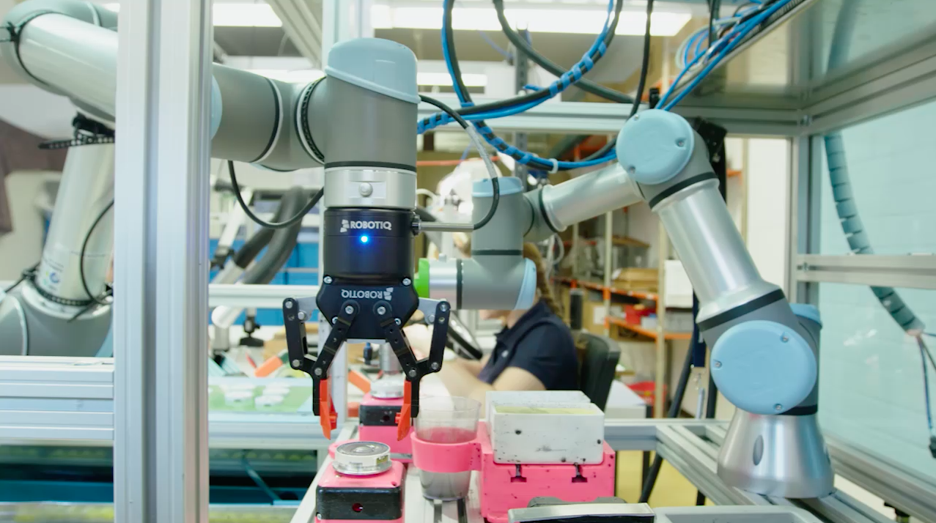

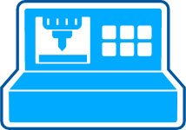
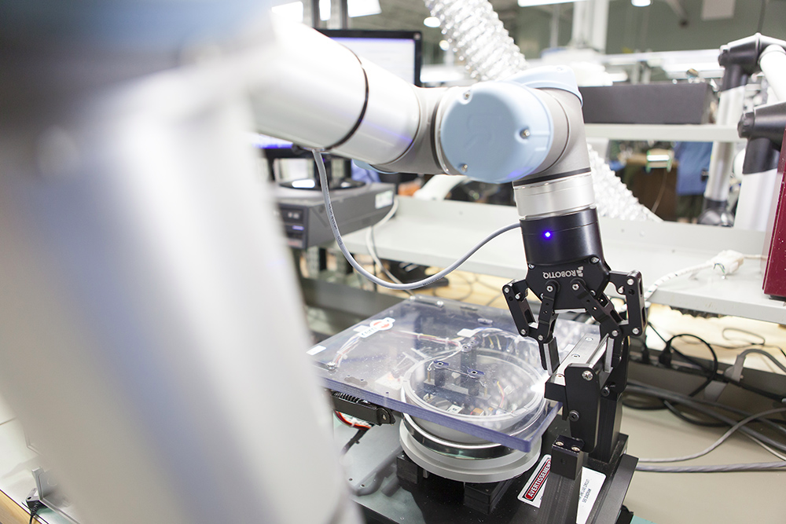
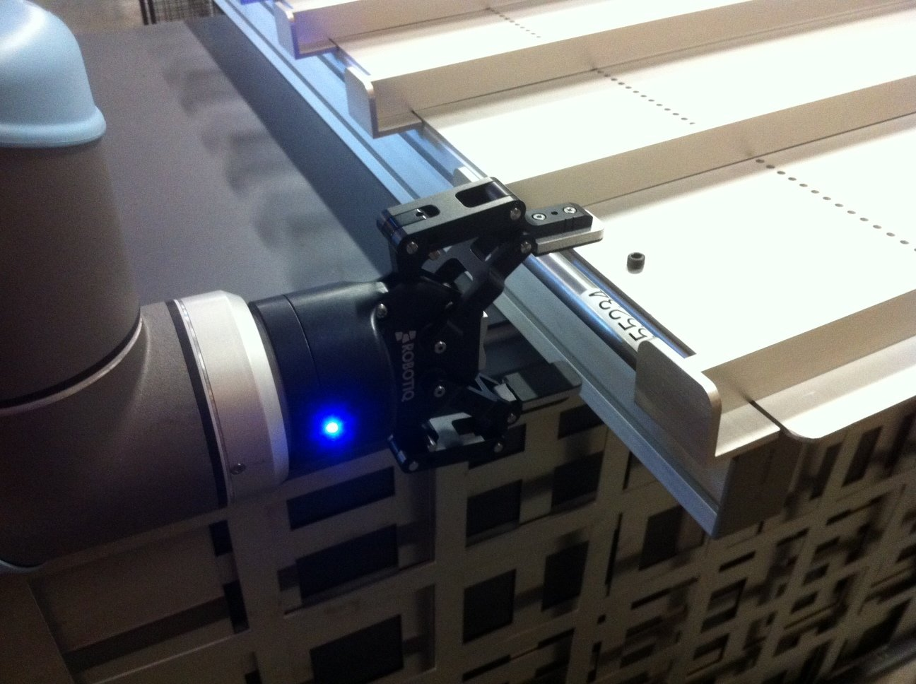


対象用途
組み立て
マシンテンディング
対象用途
検査
ピッキング

Slide 28
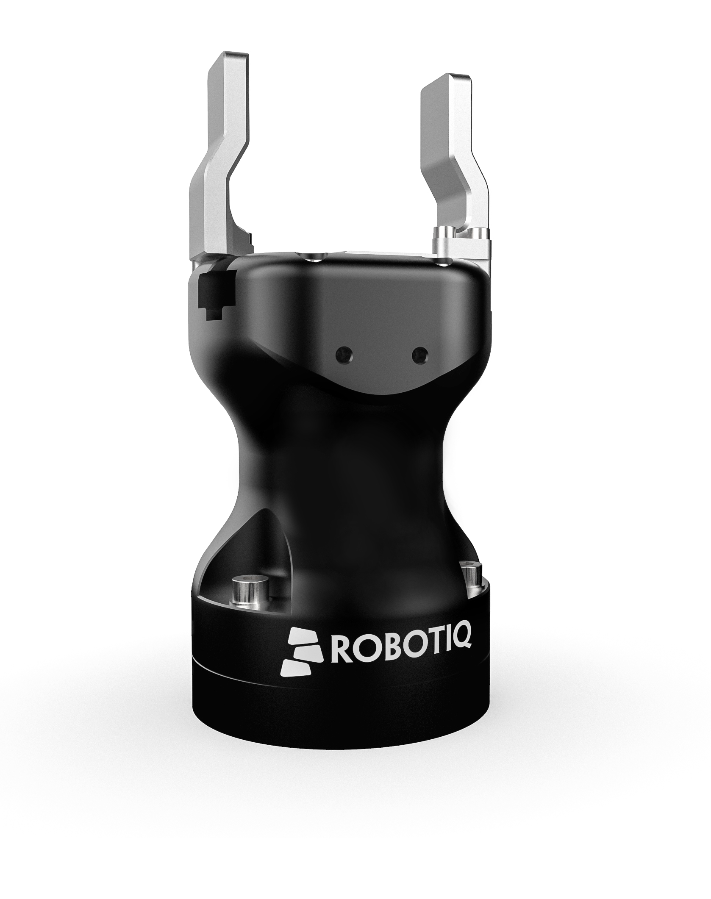
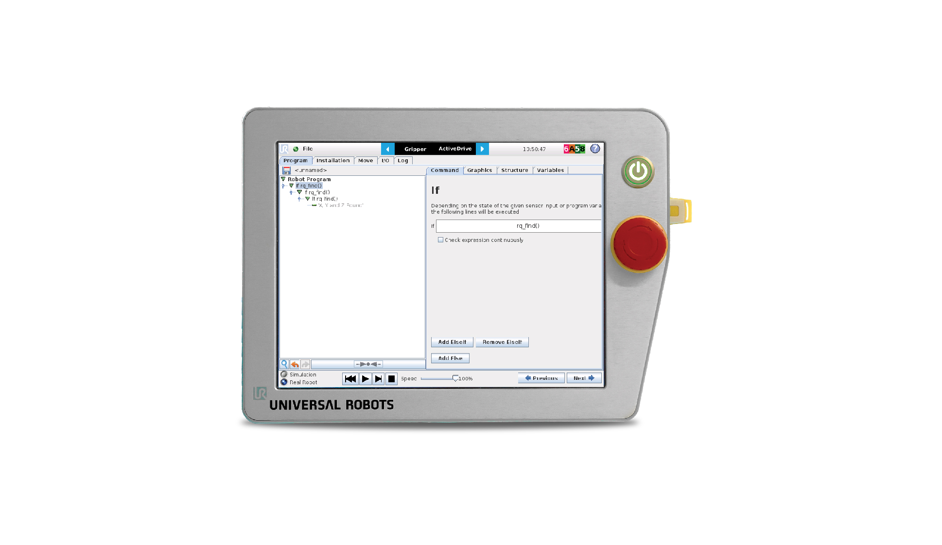
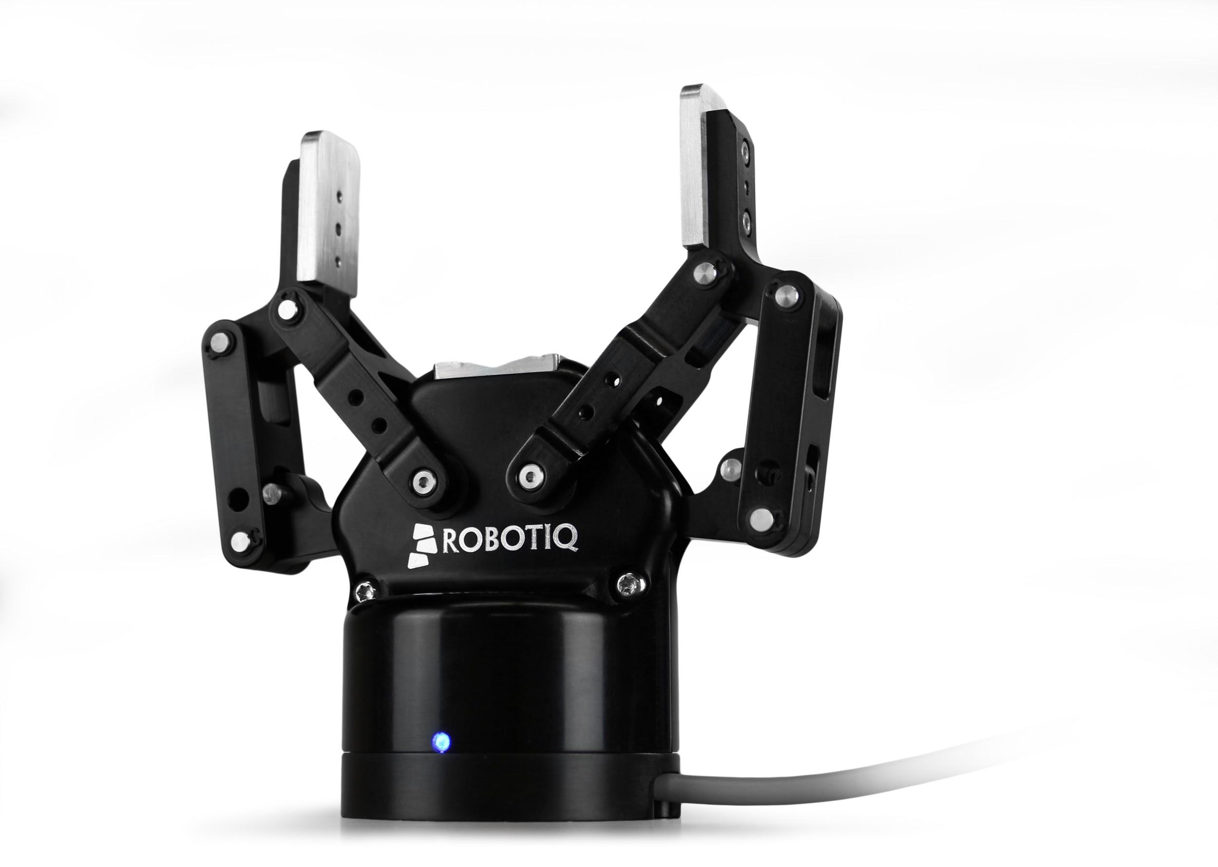
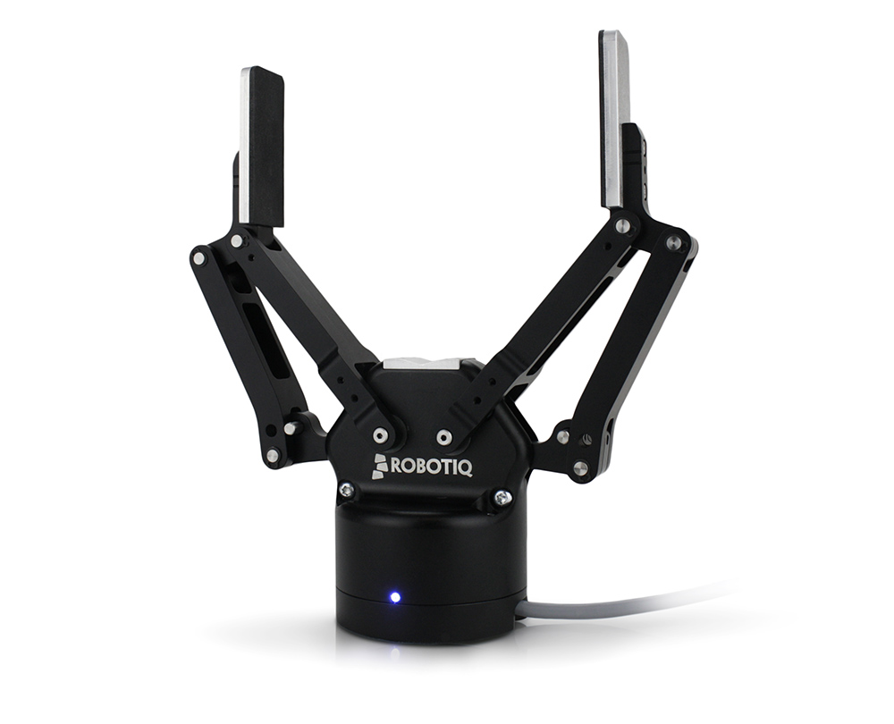
Skillsでアプリケーションのプログラミングを加速
グリッパーアドオン
回転自在
迅速なリリース
トルク回転
*UR専用

Slide 29
FT 300
力・トルクセンサ

Slide 30
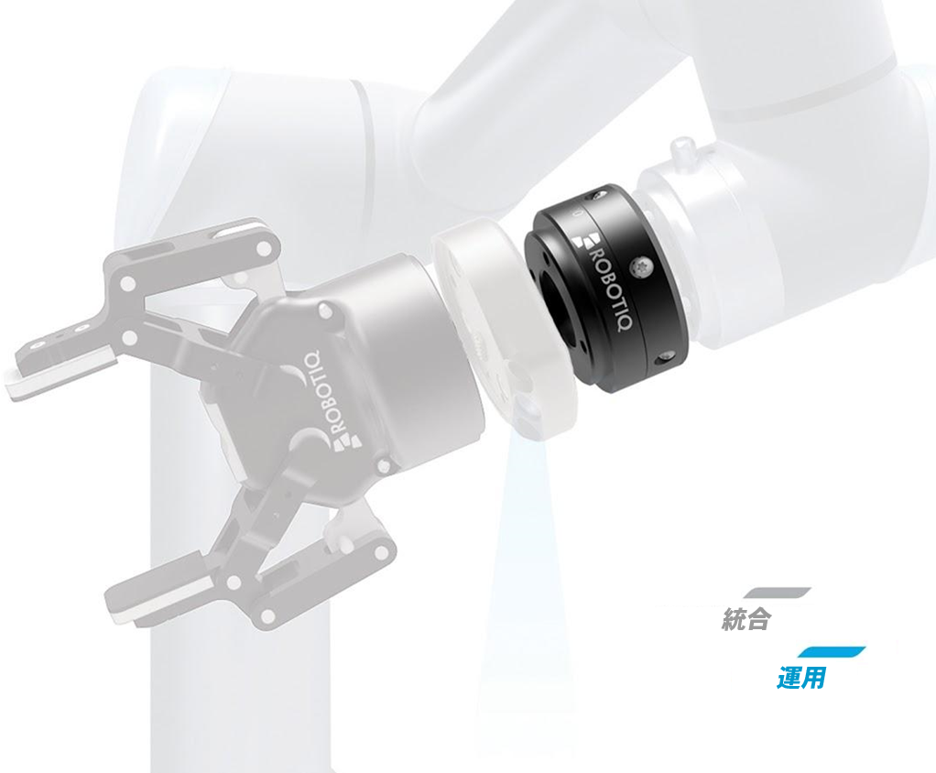
FT 300力・トルクセンサ
ロボットに触覚を追加
新たな用途に適用可能

Slide 31
力・トルクセンサを迅速に設定
Plug + Play：迅速な統合と較正
堅牢、摩耗なしの技術
繊細な把持力を要する新たな用途に適用可能
URロボットに完全に適合
Notes:
URロボットにより、繊細な把持力を要する用途に適用可能
UR向け：コーディングなし、機械加工なし、カスタムライティングなし
パスを記録し、人間の動きを再現
Plug + Play：迅速なインストールと設定較正が容易／不要
アクティブドライブ：容易なプログラミング

Slide 32
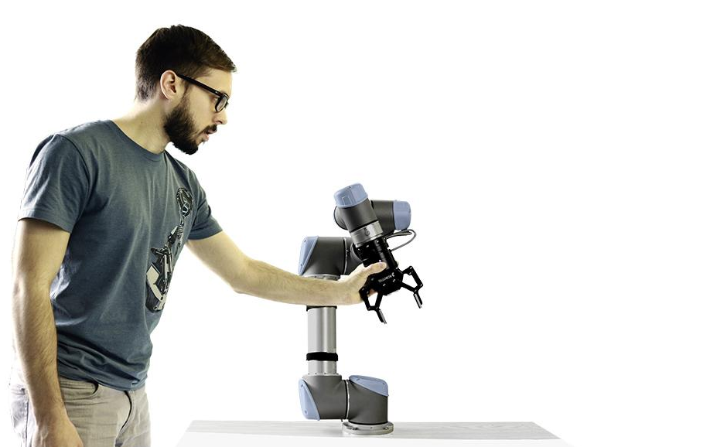
ActiveDrive：スムーズなロボット誘導

Slide 33
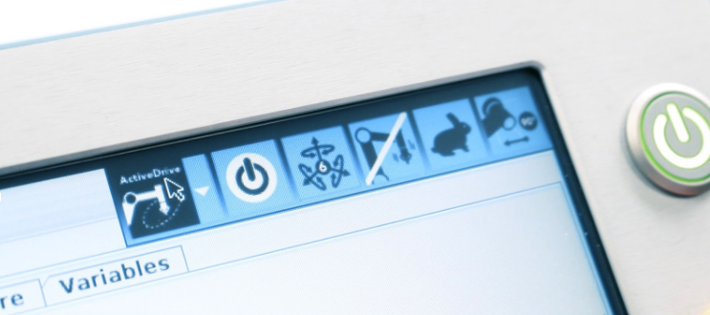
ActiveDriveツールバー

Slide 34
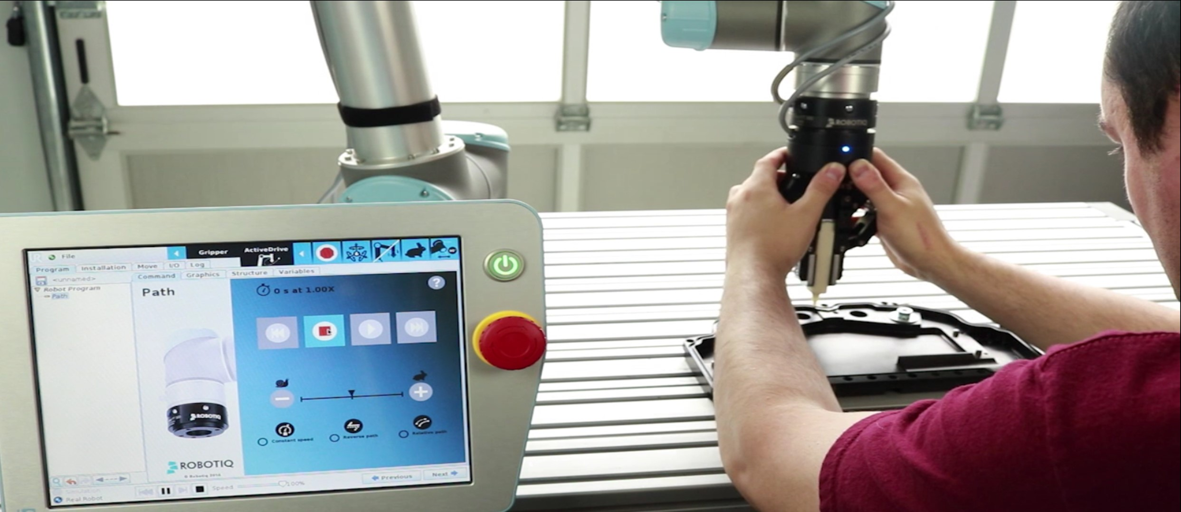
パスの記録：途中通過地点の記録は不要
Notes:
パスの記録

Slide 35
多岐にわたる用途
品質検査
マシンテンディング
精密組み立て
データ記録
仕上げ用途

Slide 36

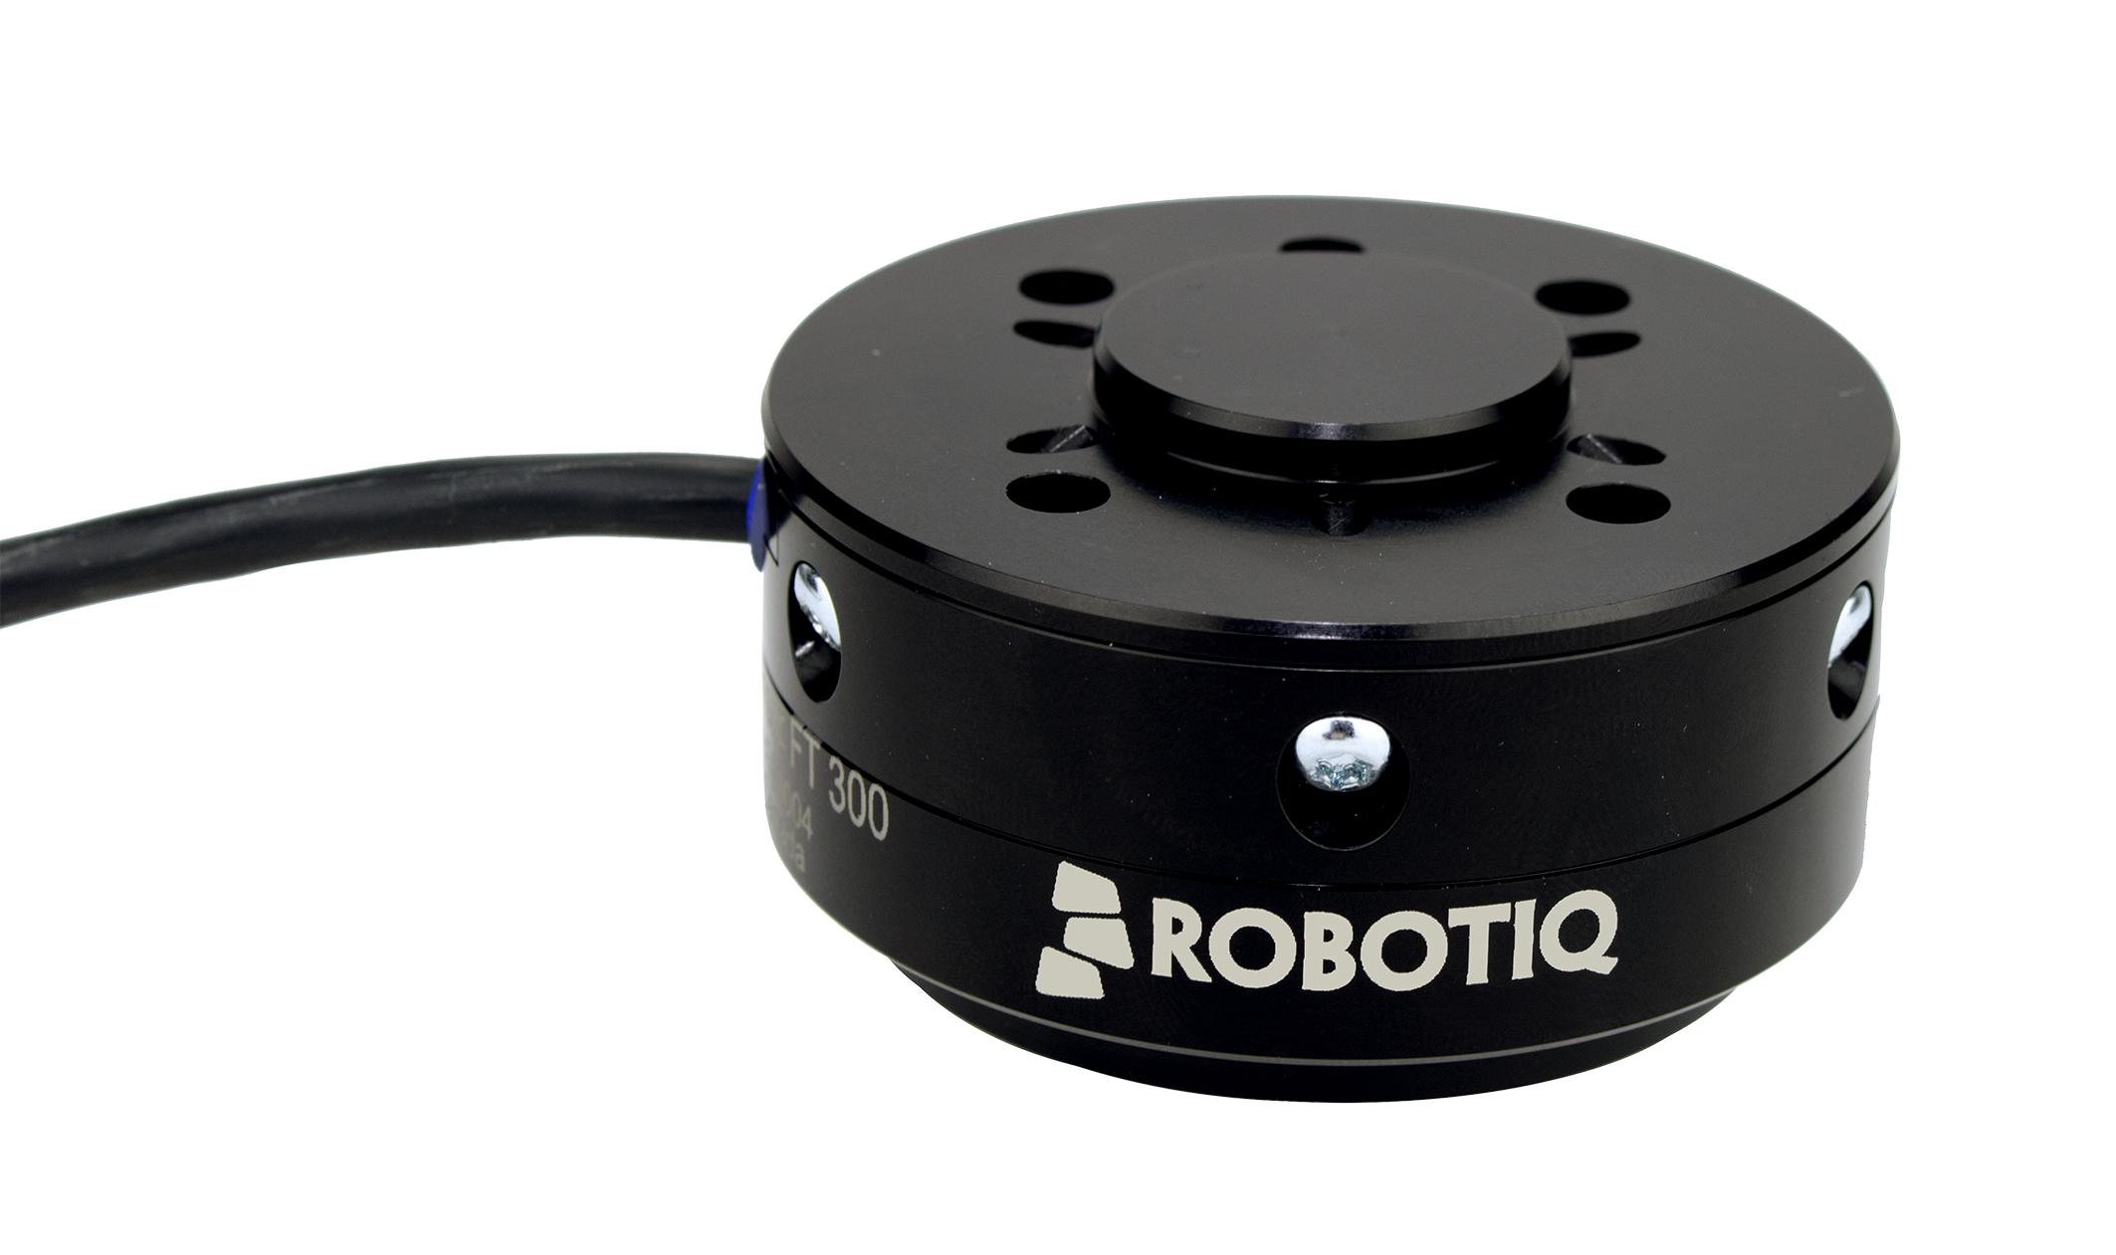
Skillsでアプリケーションのプログラミングを加速
スパイラルサーチ
センサアドオン
ローテーションサーチ
トルク回転
リニアサーチ
*UR専用

Slide 37
リストカメラ

Slide 38
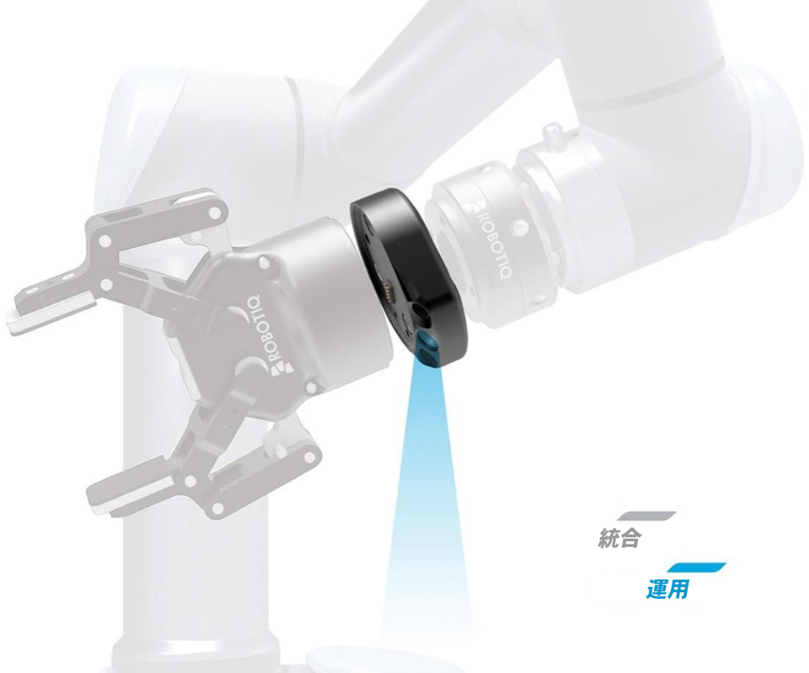
リストカメラ
汎用ロボットの
Plug + Playビジョン

Slide 39
ロボットビジョンをプログラミング
汎用ロボットのPlug + Play
URティーチペンダントで部品ティーチング
シンプルかつ強力なモデル編集
色検出
ロボットのリストに統合
Notes:
外部の専門家は不要 = 統合コストの削減と投資回収期間の短縮
第三者の専門家は不要
カスタマイズされた高価で柔軟性のない治具／取付具は不要。
カメラの設定、プログラミング、作動に外部のPCやコントローラは不要。
Plug + Playコンポーネント：迅速な統合と容易なプログラミング
UR Caps & Skills。URに完全に適合

Slide 40
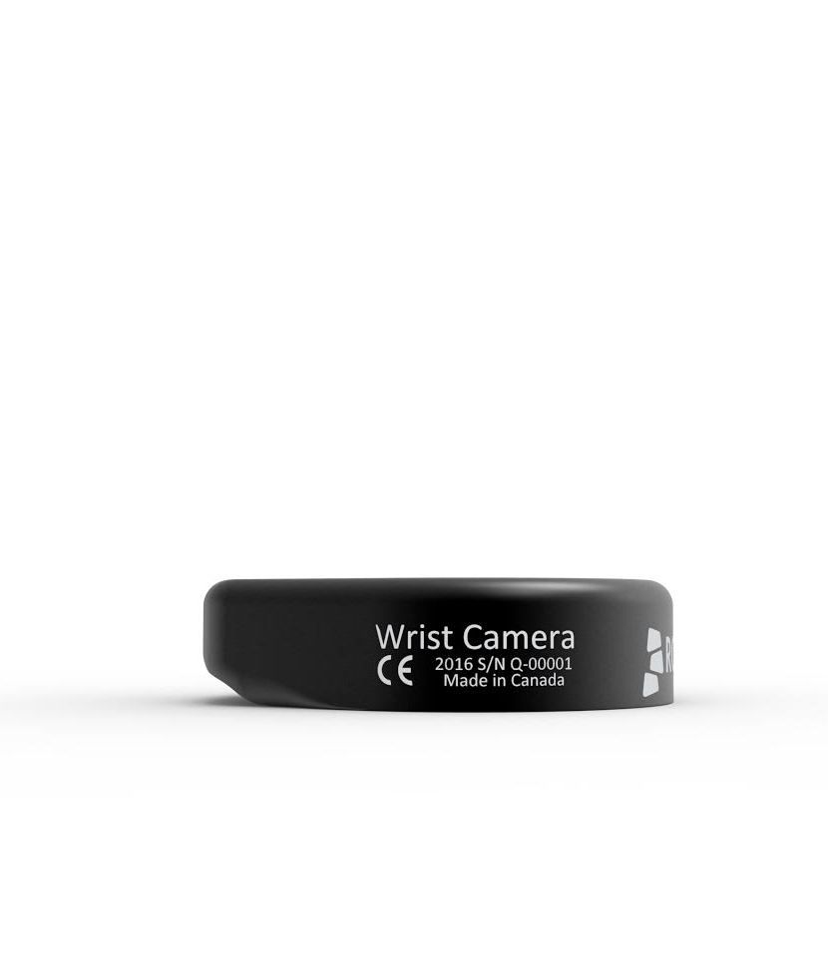
Skillsでビジョンのプログラミングを加速
カメラアドオン
カメラ自動ピッキング
*UR専用

Slide 41
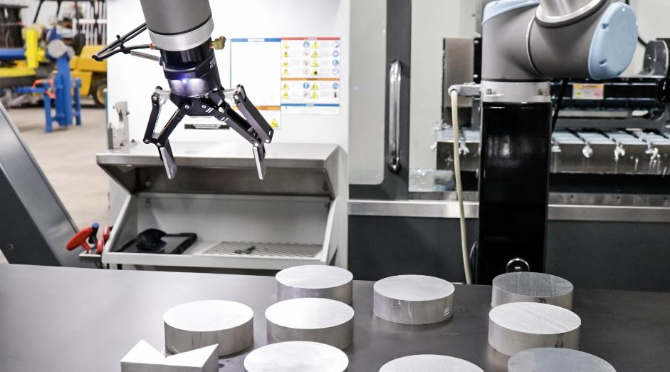

Slide 43
現在ご使用の
ロボットの生産性は？

Slide 44
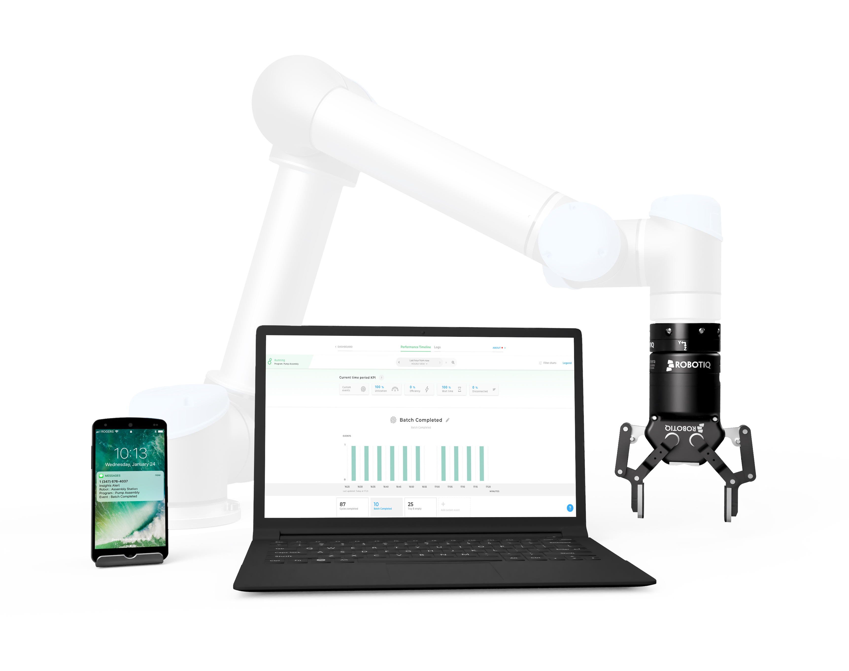
Insightsのご紹介
Notes:
先進の最適化分析により、運用コストを削減（サイクルタイム、不具合、障害）
ロボットのパフォーマンスについて、リアルタイムの詳細な可視性を実現
迅速な反応：例外発生時のリアルタイムのアラート
完全なレポートが生産ラインの最適化をサポート費用対効果の高い生産最適化ソリューション

Slide 45
Insightsのご紹介
監視、分析、最適化
による
生産性と品質の向上
および
コストと時間を節約

Slide 46
Insightsのご紹介
ロボットをリアルタイムで監視
  時間の経過に伴いセルで起こりうる重大事象の明確化
継続的な分析
  パフォーマンス、診断、アラート
運用の最適化
  主なパフォーマンス指標の測定と改善

Slide 47
ロボティックセルにも接続は必要
運用コストの削減
ロボットパフォーマンスのリアルタイム監視
迅速な反応
生産ラインのより優れた最適化
Notes:
先進の最適化分析により、運用コストを削減（サイクルタイム、不具合、障害）
ロボットのパフォーマンスについて、リアルタイムの詳細な可視性を実現
迅速な反応：例外発生時のリアルタイムのアラート
完全なレポートが生産ラインの最適化をサポート費用対効果の高い生産最適化ソリューション

Slide 48
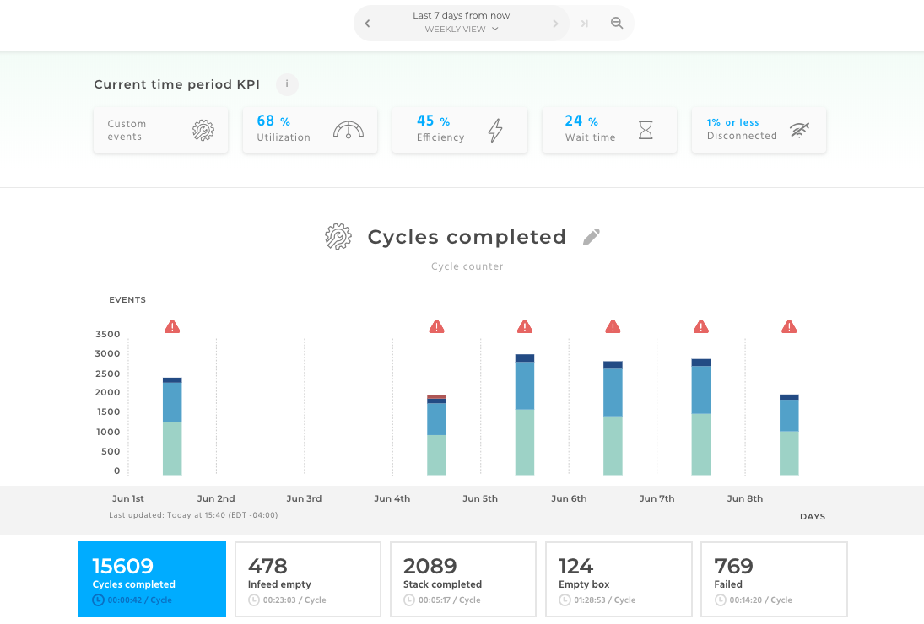
Insights：監視、分析、最適化

Slide 49
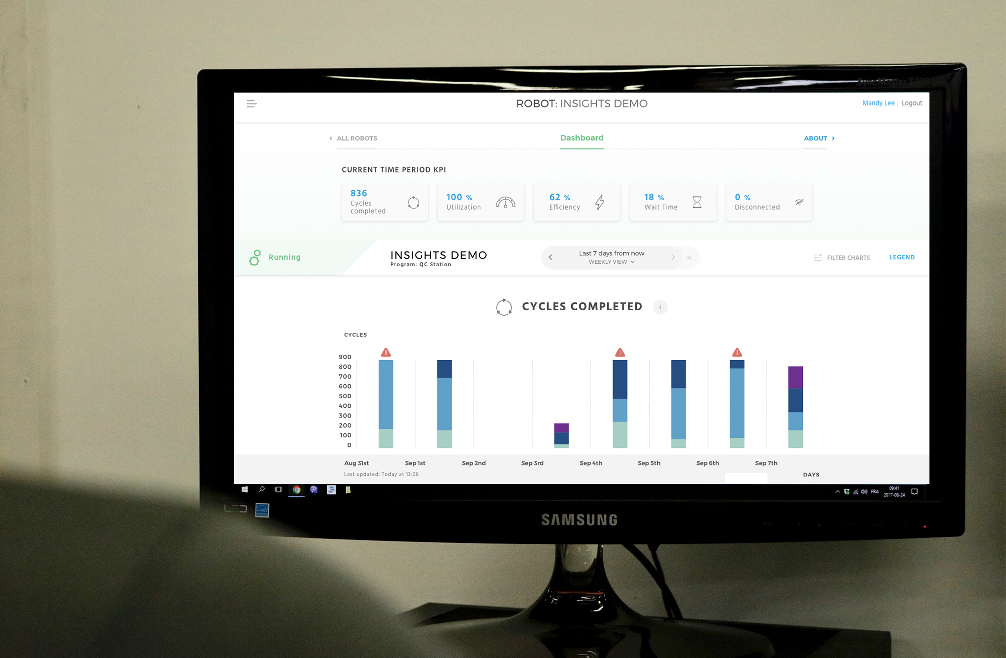
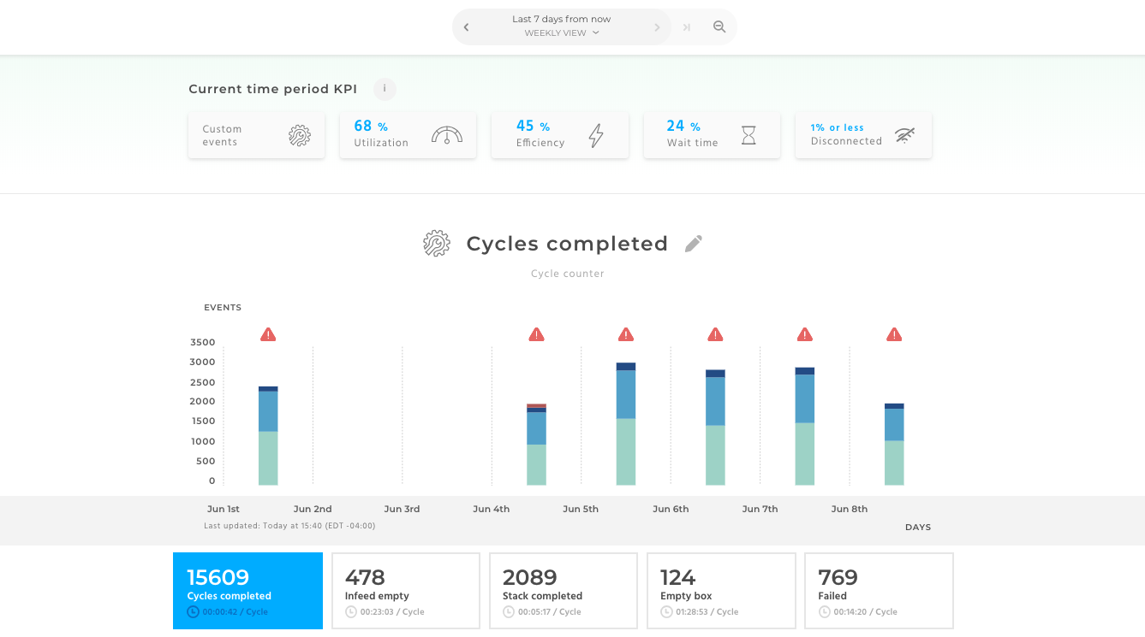
ロボットダッシュボード
1
リアルタイムの監視
2
生産ライン全体が一目瞭然
3
現在のプログラム実行状況

Slide 50
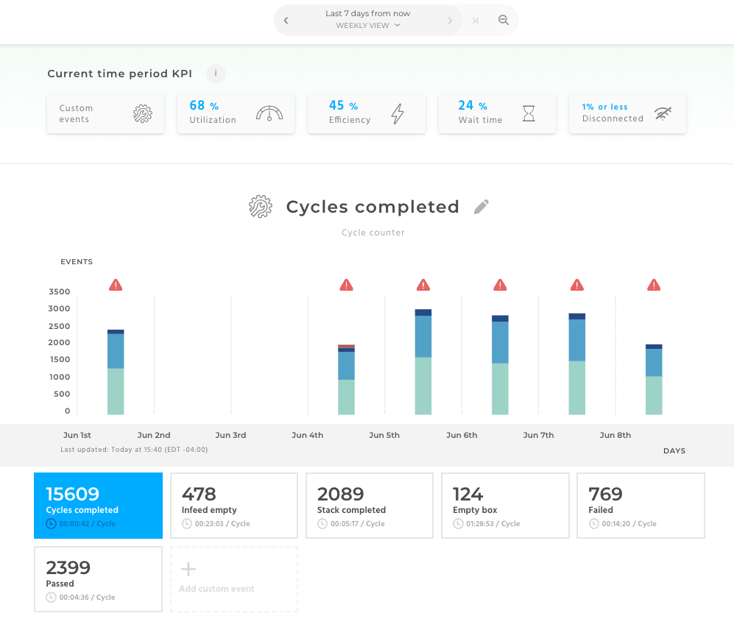
パフォーマンスタイムライン
1
経時の重要パフォーマンス指標
サイクル、利用、効率性、待ち時間
設定可能なビュー
2
時間単位
分、時、日、月、年
過去または現在の任意の期間を容易に表示
3
診断
詳細な障害追跡
デジタルI/O診断

Slide 51
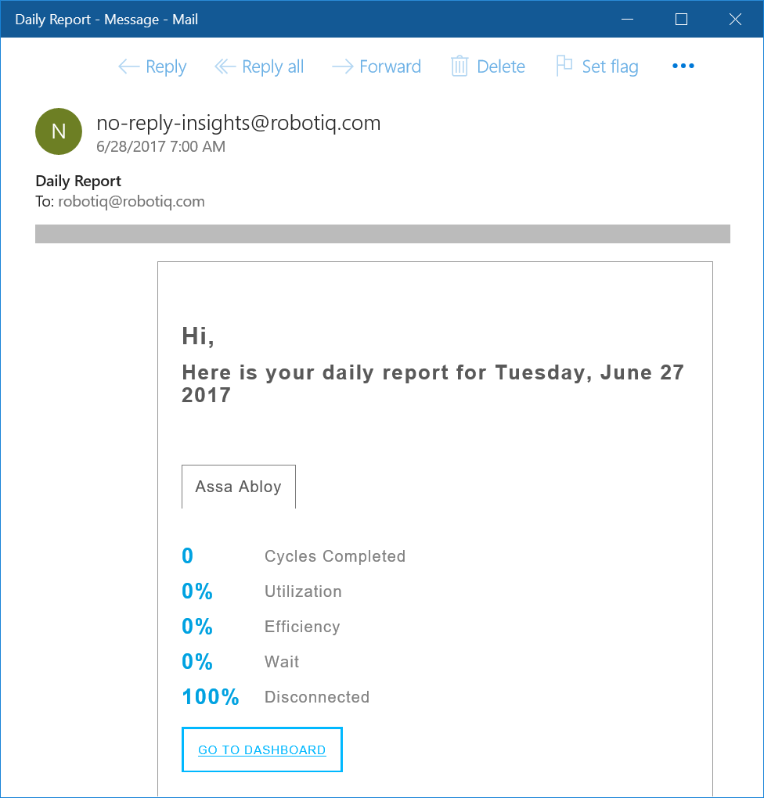
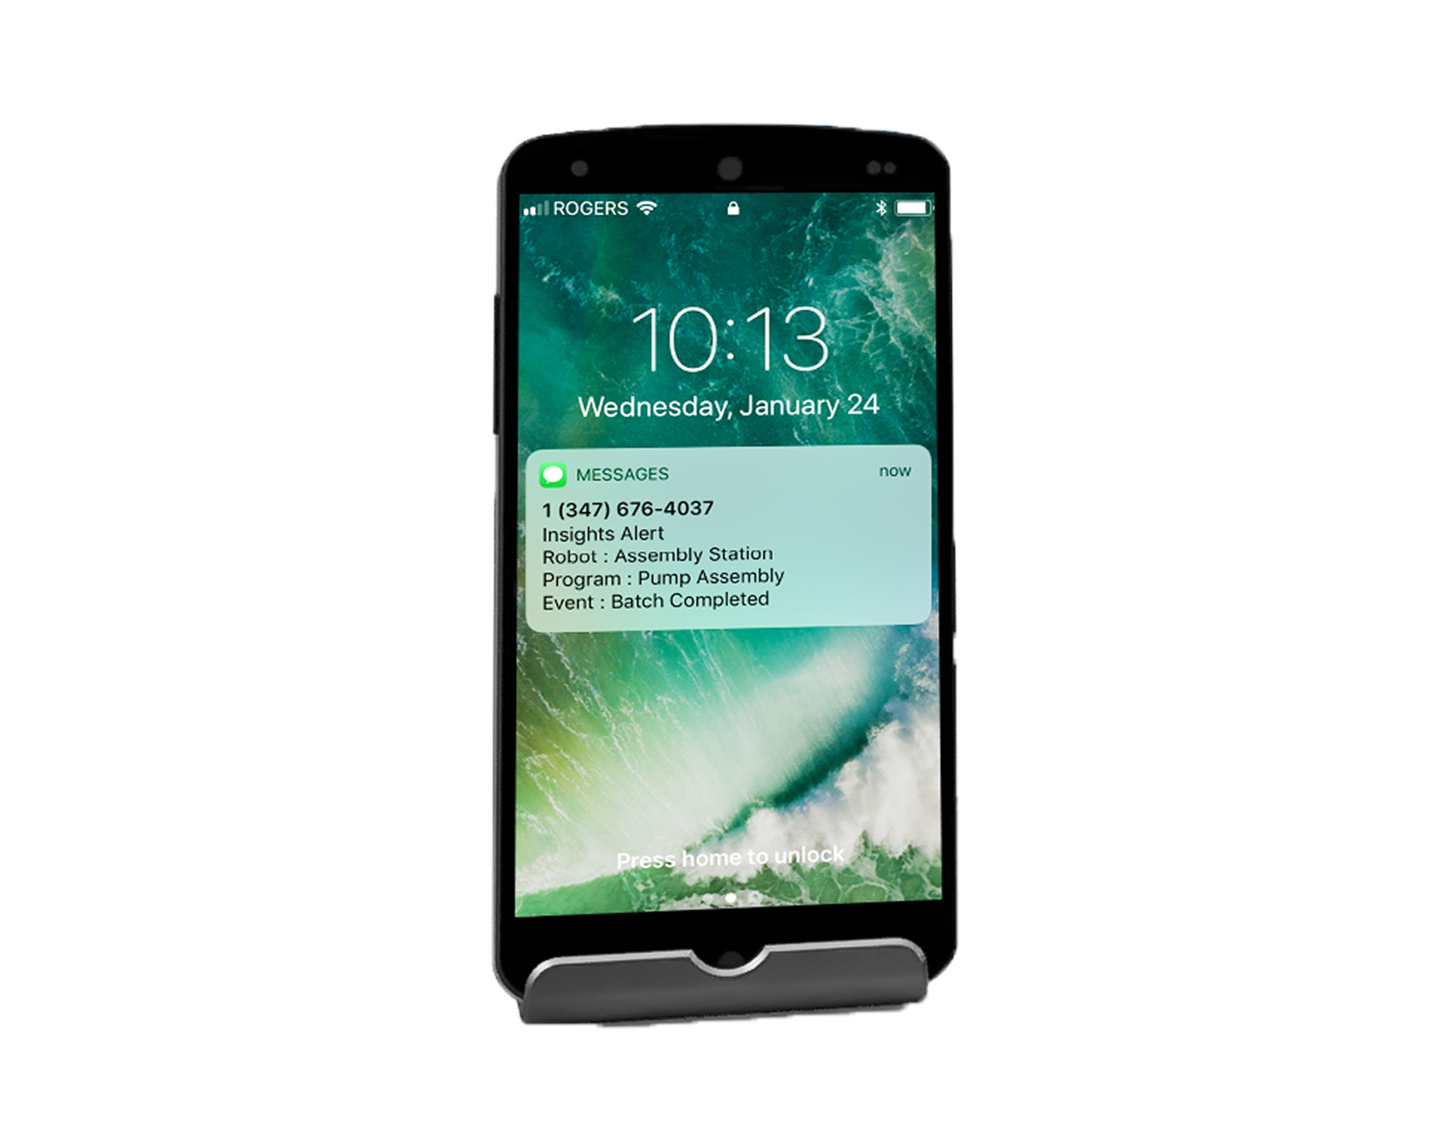
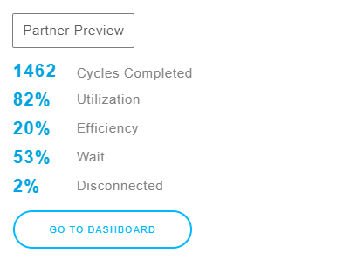
通知
1
パフォーマンスレポート
レポートを定期的に送信
設定可能なレポート期間
2
リアルタイムのアラート
障害のオンデマンドプッシュ通知
設定可能な例外アラート
3
更新
ソフトウェア更新通知

Slide 52
セキュリティについて

Slide 53
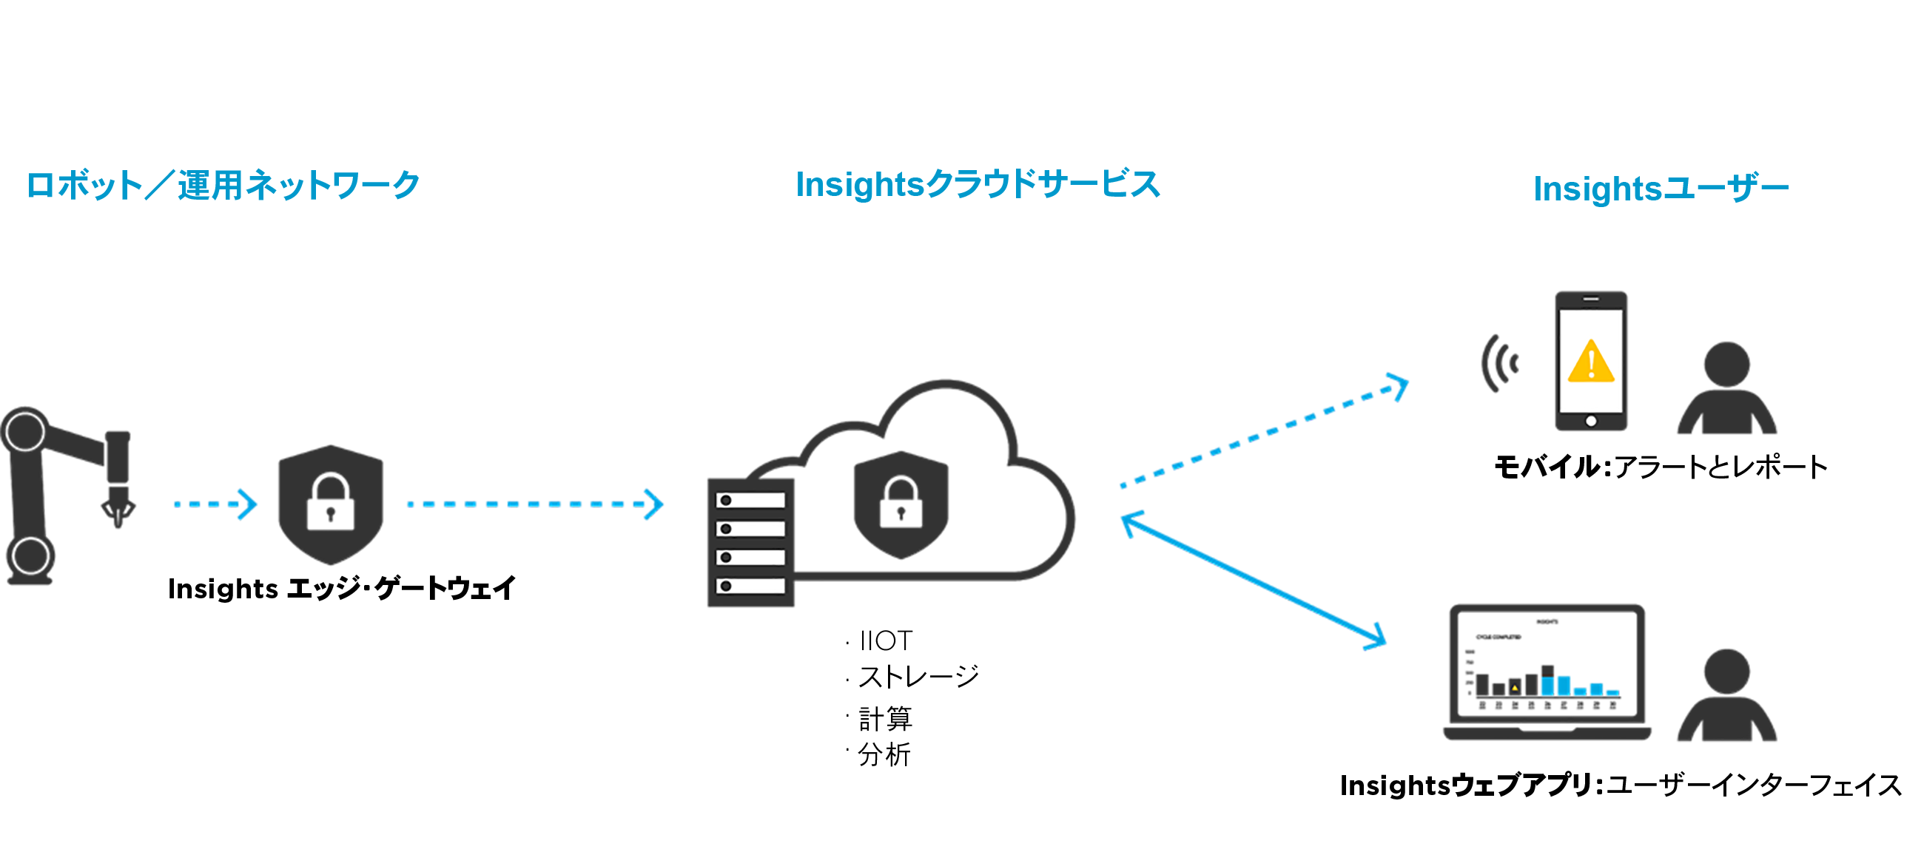
Insightsの設定

Slide 54
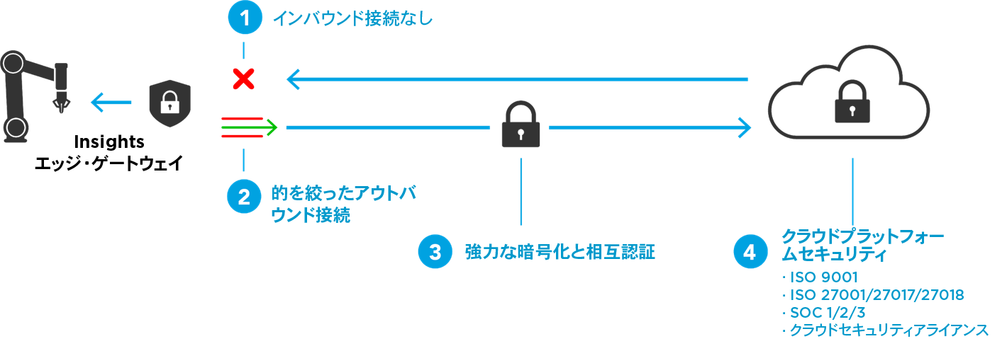
セキュリティ管理

Slide 55
工場との接続を維持

Slide 56
データだけでなく、洞察（INSIGHT）を得られる
http://insights.robotiq.com
2017年末まで、または提供終了まで無料

Slide 57
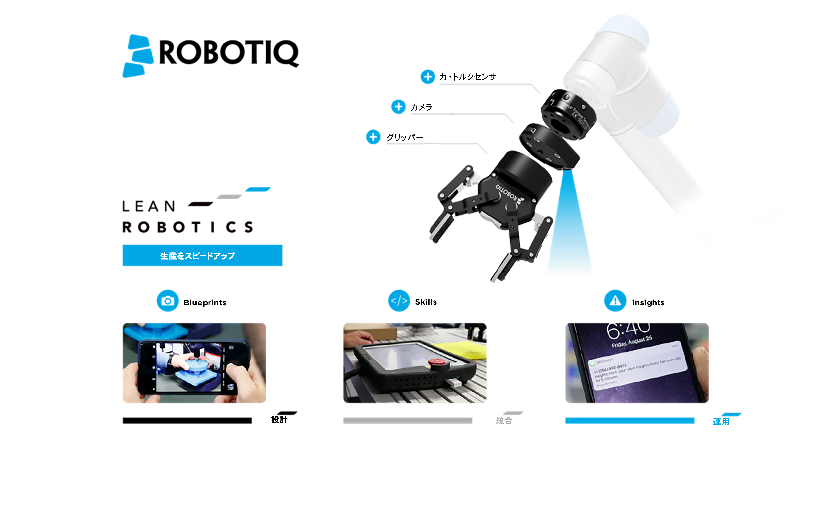
生産をスピードアップさせるツール

Slide 58
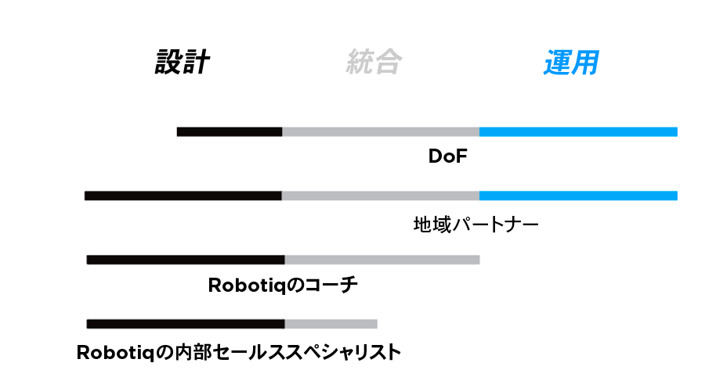
生産をスピードアップさせるチーム

